Slide 1

有小纤维检查数据+有病理 n=17
有小纤维检查数据+胆囊有标本未送检 n=2，将该二人认为是正常肝脏
共 n=19
其中一人小纤维结果异常
group | n
control | 3
nas<5 | 4
nas>=5 | 12
19个人里10人有糖尿病情况数据：
NGT n=3
IGR n=4
T2DM n=3

Slide 2
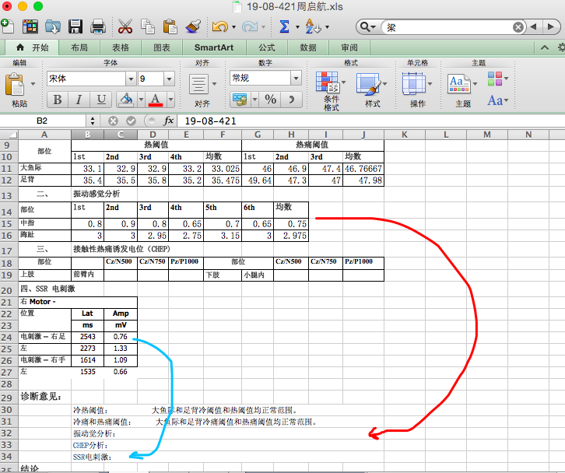
检查指标不齐全（见下一页ppt）
诊断意见不齐全
其中有几份报告：
有某项检查数据，但最后无该方面诊断，均作该检查正常来计算

Slide 3




19人里：
行 冷热觉、冷痛觉和热痛觉检查：n=19
行 振动感觉分析检查：n=15
行 接触性热痛诱发电位（CHEP)检查：n=1
行 SSR 电刺激 检查：n=9
列代表分组：0=control,1=nas<5,2=nas>=5
行代表 诊断结果描述：0=正常，1=异常
总数较少，
异常结果者更少

Slide 4
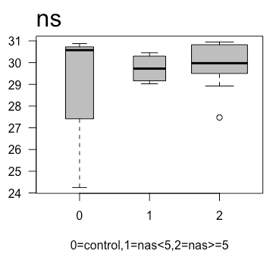
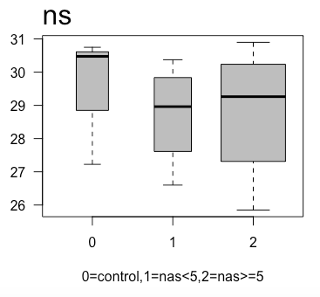
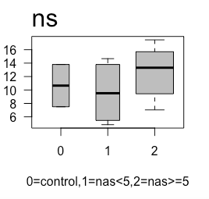
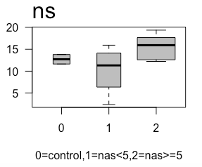
冷阈值均数大鱼际
冷阈值均数足背
每组例数：3,4,12
冷痛阈值均数大鱼际
冷痛阈值均数足背
每组例数：2,4,10

Slide 5
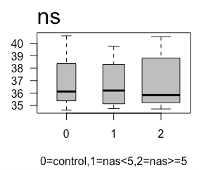
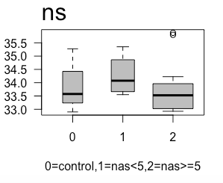
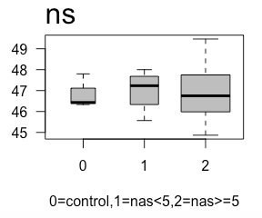
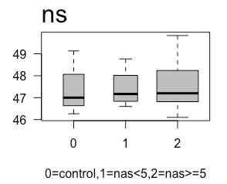
热阈值均数大鱼际
热阈值均数足背
热痛阈值均数大鱼际
热痛阈值均数足背
每组例数：3,4,12

Slide 6
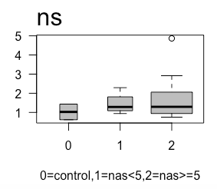
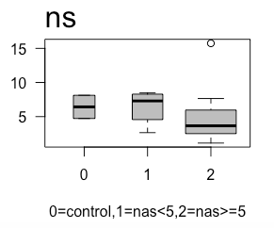
振动感觉-中指
振动感觉-踇趾
每组例数：2,4,12

Slide 7
"电刺激左足Lat" "电刺激右足Lat" "电刺激左手Lat" "电刺激右手Lat"
"电刺激左足Amp" "电刺激右足Amp" "电刺激左手Amp" "电刺激右手Amp"
每组例数：2,1,5。无法比较。

Slide 8
FIBROSIS | n
F0 | 5
F1 | 6
F2 | 3
F3 | 5
F4 | 0
总体纤维化情况
FIBROSIS | n
F0 | 2
F1 | 6
F2 | 3
F3 | 5
F4 | 0
NAFLD中纤维化情况
下列结果分组方法:
NAFLD F0-1 n=8,
NAFLD F2-3 n=8

Slide 9
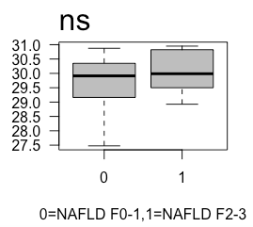
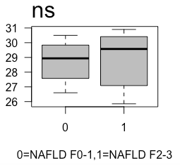
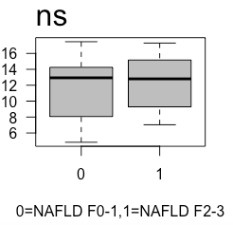
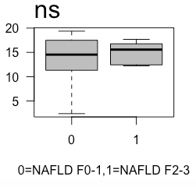
冷阈值均数大鱼际
冷阈值均数足背
每组例数：8,8
冷痛阈值均数大鱼际
冷痛阈值均数足背
每组例数：7,7
杨宇彬（NAS=4,F=0） 有明确足背冷痛觉减退，冷痛阈值均数低

Slide 10
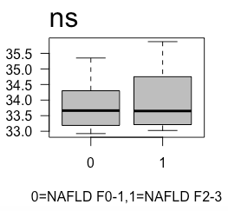
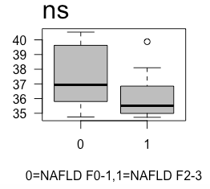
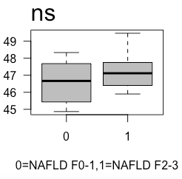
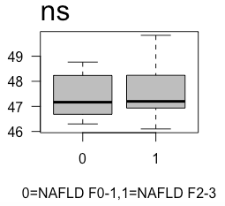
热阈值均数大鱼际
热阈值均数足背
每组例数：8,8
热痛阈值均数大鱼际
热痛阈值均数足背
P=0.3

Slide 11
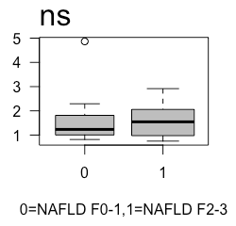
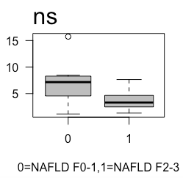
振动感觉-中指
振动感觉-踇趾
每组例数：7,8

Slide 12
"电刺激左足Lat" "电刺激右足Lat" "电刺激左手Lat" "电刺激右手Lat"
"电刺激左足Amp" "电刺激右足Amp" "电刺激左手Amp" "电刺激右手Amp"
每组例数：2, 4。无法比较。

Slide 13
总结:
正常组一共就3个人，其中2个是胆囊有标本未送检，一个是黄春凤（临床有脂肪肝，肝穿结果无脂肪肝），严格的说正常组完全不靠谱。
虽然检查项目较多，因样本量太小，基本只能分析1.冷热觉、冷热痛觉检查，2.振动感觉检查。
诊断结果为异常者太少。
计量资料分组比较统计学均无意义，趋势也不明显。
需要每个指标的正常参考范围：
因为许多报告中只有数值结果，没有诊断意见。
理论上异常诊断标准应为：冷觉和冷痛觉阈值低于正常参考值，热觉和热痛觉阈值高于正常参考值为异常。但郑玉林诊断结果为“下肢冷热觉阈值增高”，足背冷阈值均数实际明显低于其他人，可能实际上应描述为“下肢热觉阈值增高，冷觉阈值减低”？

